Slide 1
SAVUNMA MEKANİZMALARI

Slide 3
Her organizma, kendini en uygun bir denge içinde tutma eğilimi gösterir. (homeostatis)
Bu dengenin sağlanabilmesi için organizmada denge bozucu uyaranları tanıma, değerlendirme ve ona göre korunmaya yönelme yetileri vardır. Bunlar biyolojik, ruhsal ve toplumsal yetilerdir.

Slide 4
Biyolojik güdüler: Tepkiseldir, refleks ile çalışır. Ağrıdan kaçınma tepkisi; mikroplara karşı kanda akyuvarların çoğalması, vb.
Ruhsal-toplumsal güdüler: biyolojik olan ile ruhsal-toplumsal olan arasında kesin sınırlar yoktur. Güven, korunma, beğenilme, onur, özgürlük, sevme, sevilme, güçlü olma, ilerleme, kişilikli olma, vb. güdüler.
Biyolojik dürtüler gibi doğuştan değildir.
Fiziksel ağrıdan korkma, kaçma doğal bir savunma belirtisi iken, sevilmemekten, onurumuzun kırılmasından korkma ve kaçma da organizmanın toplumsal etkileşim ile kazandığı savunma yetileridir.

Slide 5
Uyum dengesini bozacak herhangi bir etken organizmada bir tehlike olarak algılanır. Dış dünyadan gelen tehlikeli uyaran ve etkenlere karşı her canlı varlığın ortak savunma düzenekleri vardır. Bunlar genellikle kaçma, ya da tehlikeyi ortadan kaldırmaya yönelik saldırma biçimindedir.

Slide 7
Benliğin savunma mekanizmaları dediğimizde, dış tehlikelere karşı olan savunlamalar anlaşılmamalıdır. Savunma mekanizmaları, çatışma ve bunaltıya karşı kullanılan savunma işlemleridir.
Genellikle bilinç dışı süreçlerdir, birey ne tehlikenin ne de kullandığı savunma mekanizmasının bilincinde değildir.
Korku, bizi kaçmaya, saldırmaya ya da teslim olmaya götürebilir. Ancak bilinçdışı olan ve bireyin ayırt edemediği bir çatışmadan bilinçli olarak kaçmak ya da ona bir çözüm yolu bulmak olanaksızdır.
Bilinçdışı çatışmalara ve bunaltılara karşı kullanılan değişik türde savunma mekanizmaları vardır.

Slide 8
Savunma mekanizmaları ile ilgili kısa bir not
Nevrozların temelinde savunma mekanizmaları vardır.
Bilinçdışı ortaya çıkan çatışma ve bu çatışmanın yol açtığı anksiyete, savunma mekanizmaları ile ortadan kaldırılmaktadır.
Tüm savunma mekanizmalarının başında bastırma yer alır.

Slide 9
Bastırma (Repression)
Kişi, hissettiği anksiyeteyi önce bastırmaya çalışır.
Bastırma: dürtü, anı ve deneyimlerin bilinçdışına itilmesi, orada tutulmasıdır.
İlk olarak Freud tarafından tanımlanmıştır.
Bastırma ile korku, kaygı, çatışma bastırılmaya çalışılır ancak çoğunlukla bu yeterli olmayabilir. Başka savunma mekanizmaları da devreye girer.
Oidipus kompleksi ve cinsel güç sorunları, evlenememe, vb. sorunlar
Dil ve devinim sürçmeleri (parapraksiler)

Slide 10
Yadsıma (İnkar)

Slide 11
Yadsıma (İnkar)
Benlik için tehlikeli olarak algılanan, bunaltı doğurabilecek bir gerçeği yok saymak, görmemek.
Kimi özürlerimizi, utanç ya da suçluluk duygusu doğuran eski deneyimlerimizi hiç yaşamamış sayabiliriz.
Yadsımanın yoğun kullanılması bireyin gerçeklerle bağlantısını zayıflatır.
Örn. Kronik bir hastalığın yadsınması, bu bilgiye güvenilmeyerek başka doktor görme isteği. Engelli çocuğun yadsınması. Vb.

Slide 13
Yadsıma ve Bastırmanın ayırımını yapmak zordur. Bastırma, bütün savunma mekanizmalarının içerisinde vardır.
Bastırmada bir yaşantının bilinç dışına itilmesi söz konusudur. Bu, bilinç düzeyine geldiğinde önce yadsınıp, sonra kabul edilebilir.
Yadsımada ise bilinçdışı bir yakıştırmama, yok sayma özelliği vardır. Bunun yerine gerçek dışı başka kabullenişler, başka düşünce ve inançlar oluşturulur.
Sanrıların gelişiminde yadsıma mekanizması oldukça etkilidir.

Slide 14
Yansıtma (Projection)
Kişinin kendisinde hissettiği olumsuz duyguları, bir başkasına yansıtma
Özürlerimizi, kusurlarımızı kendimize yakıştıramayıp, bunu başkalarında görmek.
Yansıtma mek. olan bir kişi kendi içinde yadsıdığı bir eğilimi başkasında görür, ya da başkalarının bu eğilimi kendisinde gördüğünü sanır.
İçinde öfke, kin olan bir kişinin, “bana kızıyorlar, benden nefret ediyorlar” demesi.

Slide 15
İçe-Atım (Introjection)
Bir başkasının tüm varlığı ya da parçası benliğin içine sanki yenilip yutulurmuşçasına atılır.
Bu şekilde kişi onu yok etmek ya da yaşatmak isteyebilir.
Örn. İlkel toplumlarda ölen düşmenın etinin yenilerek, onun güçlerinin kişiye geçeceğine inanılması.

Slide 16
Anoreksiya Nervoza’da olumsuz ilişkisi olan kişi içe atılarak, itiliyor- aç bırakılarak bedenini yok ederek, içe aldığı olumsuz nesneyi de yok etmeye çalışıyor.

Slide 17
İntihar
Olumsuz yıkıcı dürtülerini göstermeyle ilgili kaygı ve tıkanıklık yaşanması ve kişinin bunu kendine yöneltmesi. Düşmenca duygular beslediği bir kişiye kendi duygularını ifade edemeyip, içe alması. Kendisine yönlendirip ona olan duyguları ortadan kaldırması.
Yaşatmak
Yas durumlarında kaybedilen kişiye ait şeyleri, kendisinin göstermesi.
Özdeşleşme
3-6 yaştan sonra model alınan AB’nın iyi yanları içe alınarak, kendileri onunla özdeşleştirilir. Bu sadece davranış değil, değer, inanç, yaşam tarzı da olabilir.

Slide 18
Bölme (Splitting)
İçe atılmış nesnenin olumlu ve olumsuz yanları olabilir.
İnsanın benliğinde bulunan doğal dürtülerin, eğilimlerin ya da içe atılmış olan nesnenin olumlu ve olumsuz, iyi ve kötü diye bilinen parçalara bölünmesi, iyinin yaşatılmaya, kötünün yok edilmeye çalışılması.

Slide 19
Nesne ilişkileri kuramına göre çocuk başta kendini bir bütün olarak algılayamaz.
İyi nesne- iyi kendilik
Kötü nesne- kötü kendilik
Memeden süt gelince- iyi meme
Memeden süt gelmezse-kötü meme

Slide 20
Zamanla uygun şekilde desteklenerek büyürse, iyi-kötü kendilik ve nesne kavramlarını bütünleştirebilir. Olumlu ve olumsuz yanlarıyla kendisini ve diğerlerini kabullenir. Bu ego bütünlüğünü oluşturur.
Bölme, kişinin hem kendisiyle, hem de diğerleriyle ilgili bir süreç olabilir.
Ülküleştirme ve yerin dibine batırma
gerçekçi, tutarlı, sağlıklı bir ilişki kurmada zorluk

Slide 21
Çözülme (Dissociation)
Zihinsel süreçlerin bir parçasının bilinç bütünlüğünden çözülmesi- bilinç bütünlüğünde zayıflık olması.
Dissosiyatif unutkanlık: Hayatın bir döneminin (an, gün, hafta, ay,..) bilinmemesi, hatırlanmaması.
Ego, acı verici bir gerçekliğe dayanamadığı için bunu hatırlamıyor. Bununla ilgili konuşmuyor, hiçbir şey sormuyor…
En basit örneği, kişinin sınavda çalıştığı hiçbir şeyi hatırlamaması.

Slide 22
Yer Değiştirme (displacement)
Bir dürtünün, eğilimin ya da duygunun asıl nesnesinden ayrılıp başka bir nesneye yöneltilmesidir.
Örn. Bir genç, anne-babaya yönelik öfkesini, başkalarına, topluma, baba ya da anneyi temsil eden otorite figürüne yöneltebilir.
Freud- Küçük Hans vakası
At korkusu- baba korkusu

Slide 23
Obsesif-Kompülsif nevrozda yer değiştirme mekanizması yaygındır. Suçluluk, kirlilik duygusu el yıkama davranışını sürdürmeye yol açar (Örn. Lady Macbeth)

Slide 24
Kendine Yöneltme
Saldırganlık dürtüsü doyum sağlayıcı bir nesnenin elde edilmesini önleyen engellere karşı ortaya çıkar. Bu engeller çoğunlukla çevrede, toplumda bulunabilir (örn. Cinsel dürtülere karşı toplumsal tabular)
Bu engellerin büyük çoğunluğu bireyin kendi içindedir. Yargılayıcı, yasaklayıcı değerler…

Slide 25
Kin, kızgınlık, öfke duyguları…
Bastırılabilir
İlgili nesneye yöneltilebilir
Yer değiştirme ile başka nesnelere yöneltilebilir
Bireyin kendisine yöneltilebilir
Eğer içe atılmış, içeride yaşatılan bir sevgi nesnesi varsa ve yaşamın bir çağında sevgi nesnesine karşı kin uyanmışsa, birey kendine acı vererek, hatta kendine kıyarak, içinde yaşattığı nesneyi yok edebilir. (intihar)

Slide 27
Akla uygunlaştırma (Rasyonalizasyon)
Benlik için acı, bunaltı verici durumlarda, akla uygun görünen fakat sıkıntı vermeyecek bir neden, bir açıklama bulmak.
İnsanları sevmeyen ve sevilmeyen bir kişinin “yalnızlıktan hoşlanıyorum” demesi; alkolü bırakmış bir kişinin tekrar başladığında “ben bıraktım, bu başlama sayılmaz” demesi.
Öğretmenin düşük not vermesi…
“Bilinçdışı bahaneler bulma” düzeneği

Slide 28
Ezop Masalları: Tilki ve Üzümler
Çok acıkmış olan bir tilki, gizlice bir bağa girmiş; çok yüksek bir asmadan sarkan olgunlaşmış üzüm salkımları aklını çelmiş. Bu pek lezzetli ve tatlı salkımlardan bir kaç tane yiyebilmek için var gücüyle sıçramış, zıplamış, ama hiç bir salkıma yetişememiş. Sonunda yenilgiyi kabul etmek zorunda kalmış; vazgeçerek kendi kendisine mırıldanmış:
“Ne fark eder ki? Bu üzümlerin hepsi de koruk zâten; ekşidir bunlar!”

Slide 29
Karşıt Tepki Kurma (Reaction Formation)
Kişi kendi içindeki bilinçdışı yasak dürtü ve eğilimlerinin tam karşıtı tepkiler göstermekle benliğini savunabilir.
Kin, nefret, kabalık eğilimlerine karşı, aşırı kibar, nazik; pislik, kirlilik eğilimlerine karşı aşırı derecede titiz, temizlik düşkünü olabilir.
OKB de sık görülür.
Anal dönem fiksasyonu
“Bir insan ne kadar abartılı kibarlığa sahipse, mutlaka içinde kapattığı olumsuz duygular vardır”

Slide 30
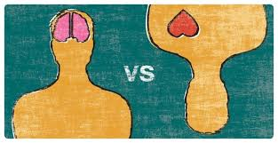
Entellektüelizasyon (Düşünselleştirme)
Yasak dürtülerin, anıların ve yaşantıların, düşünsel yetiler ve bilgilerle açıklanmaya çalışılması ve asıl bunalım kaynağının bu tür düşünce ve bilgi ürünleri ile kapatılması
“okumuş kişilerin” sık kullandığı mekanizma
Hastalığa ad bulma, bilimsel terimlerle uzun uzun açıklama

Slide 31
Yalıtma (İzolasyon)
Her ruhsal yaşantının hem bilişsel, hem duygusal yanı vardır. Geçmiş yaşantılar içimizde hoş ya da hoş olmayan duygular uyandırır.
Olayı hatırladığımızda, ne zaman, nasıl olduğunun yanı sıra bizde uyandırdı duyguları da hatırlarız.
Yalıtma mekanizmasını kullanan kişi, bilişsel kısmı tamamen hatırlarken, olay sırasında hissedilen duyguları ayırarak bastırır, bilinçdışında tutar.
Bazen bu duygular ilgisiz görünen başka bir yaşantıya, başka nesneye aktarılır (yer değiştirme)

Slide 32
OKB olan bir hastanın başkası hakkında bilgi verir gibi semptomlarını anlatması
Ergenlerde sık görülebilir- anlaşılmadığını, desteklenmediğini hissettiğinde.
Ölüm haberi alan kişinin hızlıca cenaze işlemleri ile uğraşmaya, yakınlara telefon etmeye girişmesi..

Slide 33
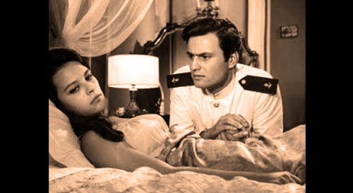
Döndürme (Konversiyon)
Aslında ruhsal kökenli bir çatışmanın, fizyolojik ya da organik yollardan ifade edilmesi.
Gelişmekte olan, feodal, baskıcı toplumlarda daha fazla görülür.
Yeşilçam filmlerinde aşkından yataklara düşen sevgililer..
Kan davası nedeniyle eline tabanca verilen gencin kolunun tutmaması

Slide 34
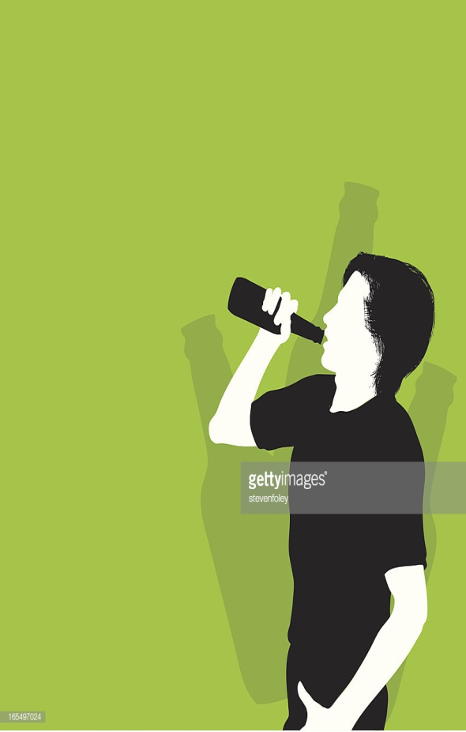
Saplanma (Fiksasyon)
Gelişme sürecinde ilk çocukluk dönemlerine bağlı kimi özelliklerin bırakılmaması, bu özelliklerin sürdürülmesi.
Oral dönem fiksasyonu
Oral açlığı doyurmak için aşırı şekilde yemek yeme
Anal dönem fiksasyonu

Slide 35
Gerileme (Regresyon)
Ulaşılmış olan gelişme dönemi kişi için bunaltı doğuracak nitelikte olursa, daha önceki bir döneme gerileme.
Yeni kardeşin gelmesiyle çiş-kaka kaçıran 5 yaş çocuğu
Ayrışmaya hazır olmayan ergenlerde regresyon

Slide 36
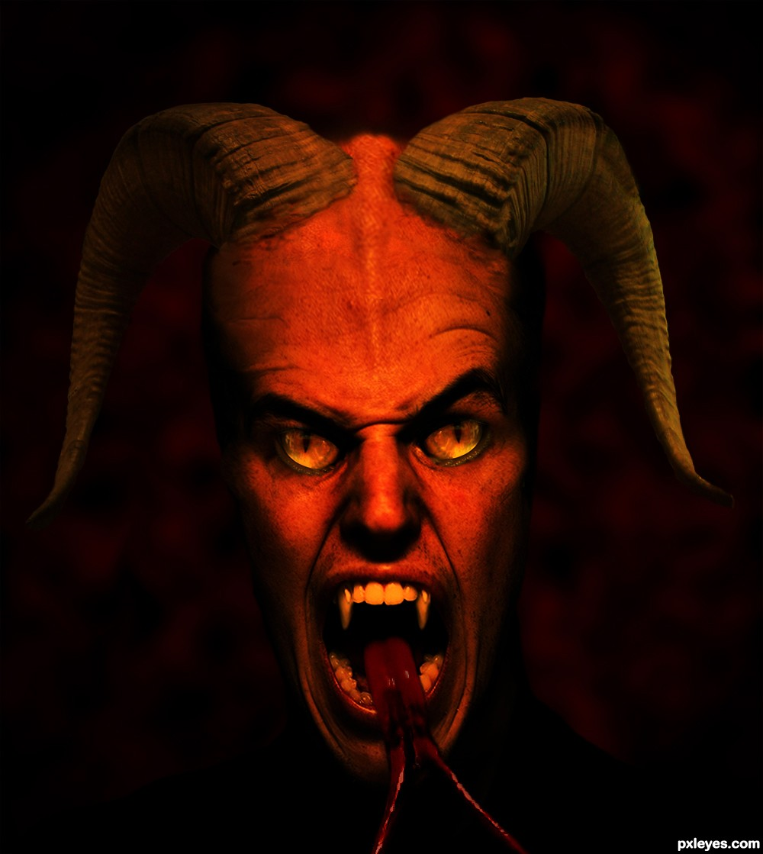
Özdeşim- Yansıtmalı Özdeşim
Başka bir kişinin özelliklerini, duygu ve davranış biçimlerini değerlerini ,inançlarını benimseyerek kendi benliğimize sindirip kişiliğimizin bir parçası, bir özelliği haline getirmek.
Oedipus karmaşası ve babayla özdeşim
Yansıtmalı özdeşim: kendi içindeki olumsuzluklarla yüklü benlik parçasını belirli bir role sokma ve o rolde tutmaya çalışma.
Çocuklukta anne baba özelliklerinin algılanışı ve değerlendirilişi onların gerçek kişilik özelliklerine çok uymayabilir.
Kişiyi kendin gibi bilirsin..

Slide 37
Savunma mekanizmalarının işlevleri

Slide 38
Öztürk, Orhan. Psikanaliz ve Psikoterapi. Bilimsel Tıp Yayınevi. 3. Baskı. Ankara.
Gökler, Bahar. Psikopatoloji Ders Notları. Prof. Dr. Abdulkadir Özbek Psikodrama Enstitüsü Temel Düzey Psikodrama Eğitimi. 2011. Ankara.

